Slide 1
pip は何の略語

Slide 2
pip : pip install package
python install packageと勘違い
していた坂本は何と言ってごまかしたか
ヒント：再帰的, 自己相似

Slide 3
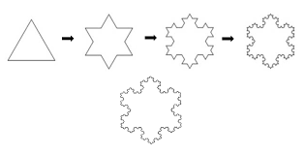
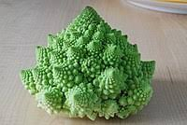
pip : pip install package
python install packageと勘違い
していた坂本は何と言ってごまかしたか
ヒント：再帰的, 自己相似
『フラクタルですね』

